Slide 1
ГАУ СО СО «КЦСОН города Каменска-Уральского» тема: «Семь ключей к счастливому долголетию»
Школа пожилого возраста
Направление «Активное долголетие»
Руководитель: специалист по социальной работе Холкина С.А.

Slide 2

Вступление
Процесс старения населения является общемировой тенденцией. Главное не в том, чтобы человек жил 90 лет, а чтобы был активен.
Государство проявляет заботу о старшем поколении, но и сам человек должен принимать участие в сохранении своего здоровья и активного долголетия.
Существует ли универсальный рецепт счастливого долголетия? Есть много способов и рекомендаций, соблюдать которые под силу каждому. Они помогают сохранять силы, здоровье и вести активный образ жизни как можно дольше.

Slide 3
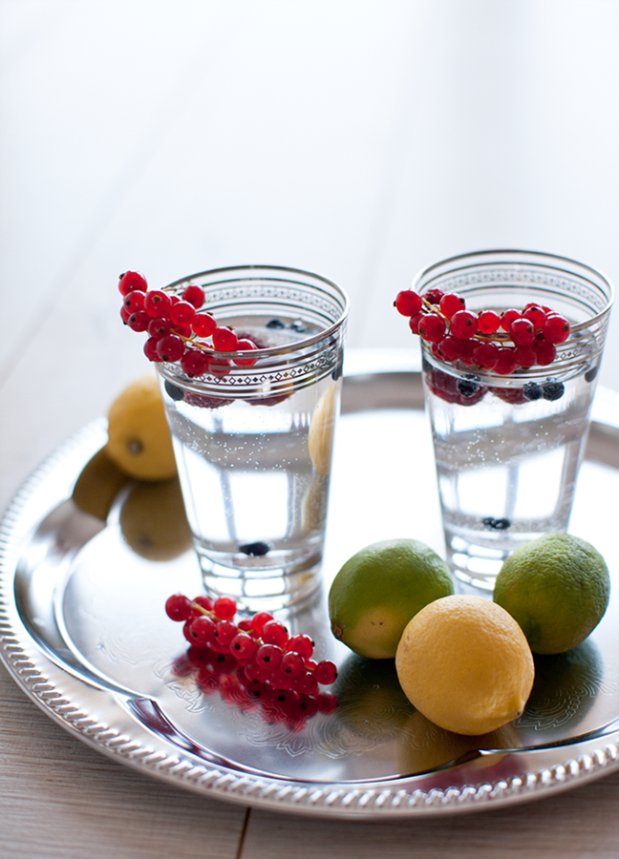
Совет 1. Пейте больше воды
После 60 лет чувство жажды притупляется – в результате организм может страдать от недостатка влаги. Вода, травяные чаи, сочные фрукты и овощи помогают подпитывать клетки организма жизненно необходимой влагой.

Slide 4
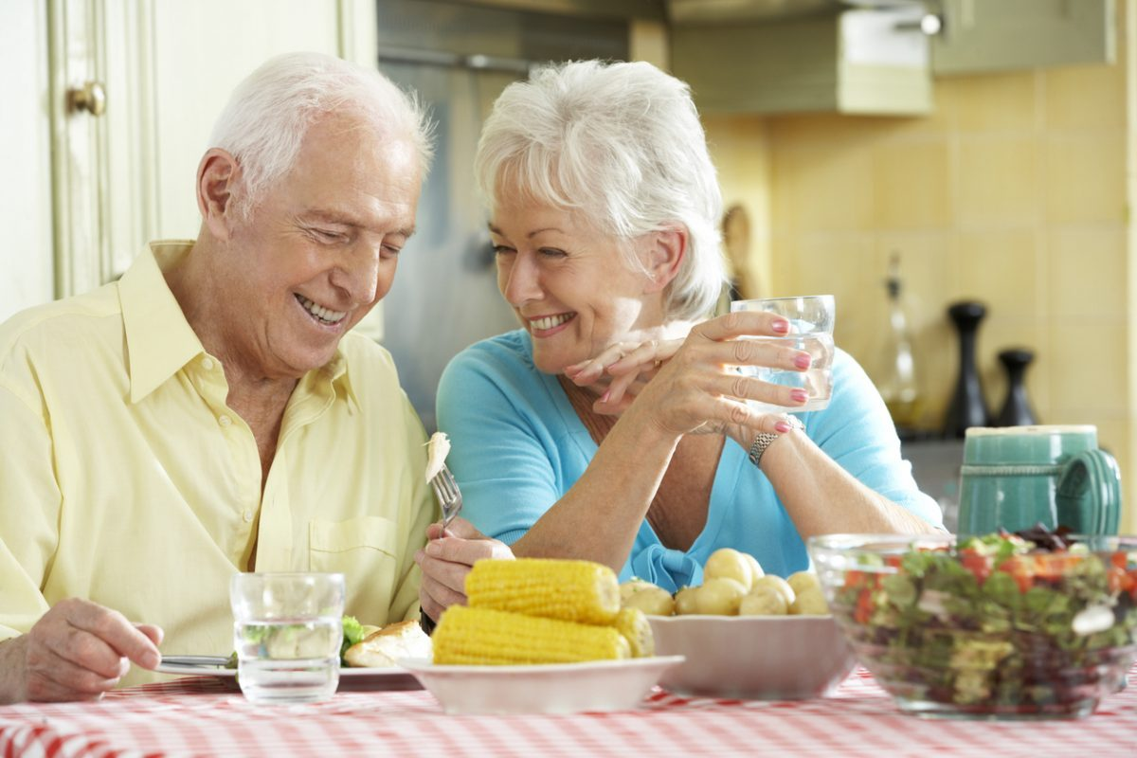
Совет 2. Ешьте почаще.
Трехразовое питание плюс пара-тройка перекусов ежедневно – гарантия получения организмом достаточного количества калорий и стройматериалов. Не воздержание, а умеренность – залог здоровья и благополучия.

Slide 5

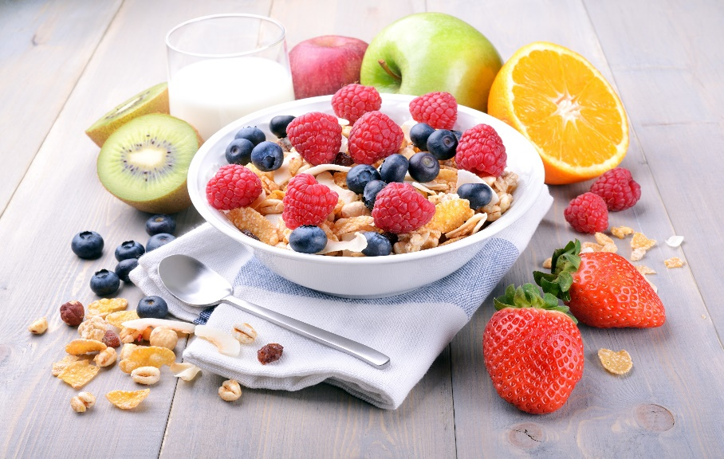
Совет 3. Здоровое питание.
Выбирайте экологически чистые продукты, избегайте поваренной соли, насыщенных и трансжиров, подсластителей и рафинированных углеводов.
Стараться на завтракать, обедать и ужинать в одно и то же время. На завтрак есть различные каши на воде, немного недоваренные для сохранения всех питательных веществ, и салат из авокадо, помидоров, листьев салата и красной рыбы.

Slide 6
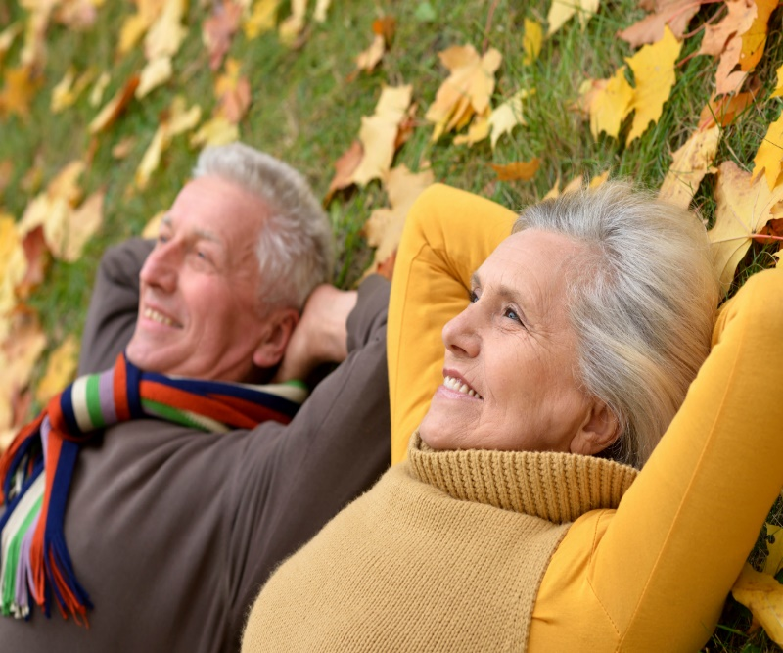
Совет 4. Здоровый сон.
Во время полноценного отдыха обновляются нервная система и клетки организма.
С возрастом люди становятся более подвержены стрессу и воздействию внешних факторов, которые могут нарушать нормальный сон. Первый шаг к улучшению его качества - корректировка привычек (питание, употребление алкоголя, физическая активность) и соблюдение режима (старайтесь ложиться и вставать, принимать пищу, заниматься спортом, работать примерно в одно и то же время). Тогда внутренние часы будут работать без сбоев, и самочувствие заметно улучшится.

Slide 7
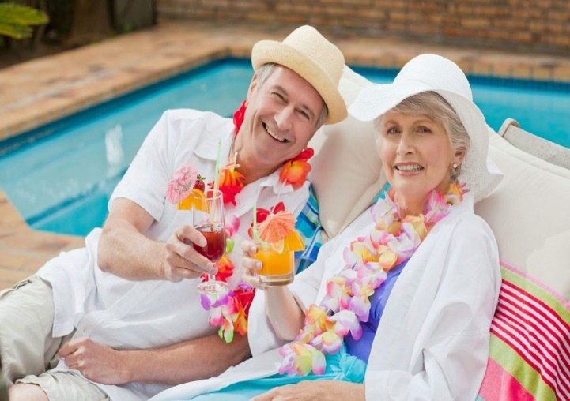
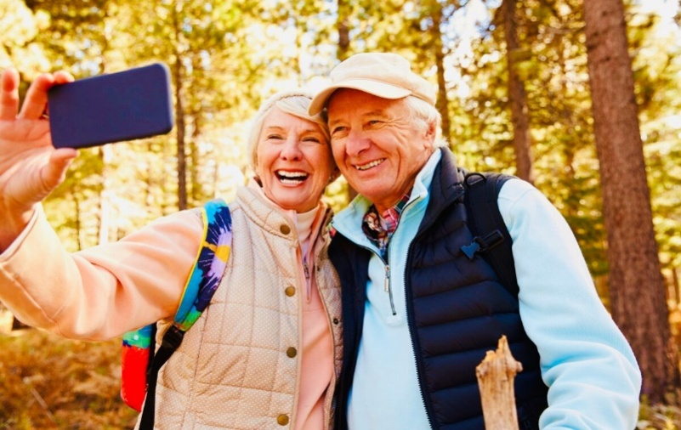
Совет 5. Расслабляйтесь.
Болтайте с друзьями, гуляйте по лесу, слушайте любимую музыку – все это хорошо успокаивает нервы, способствуя глубокому расслаблению, в котором мы все так нуждаемся.

Slide 8

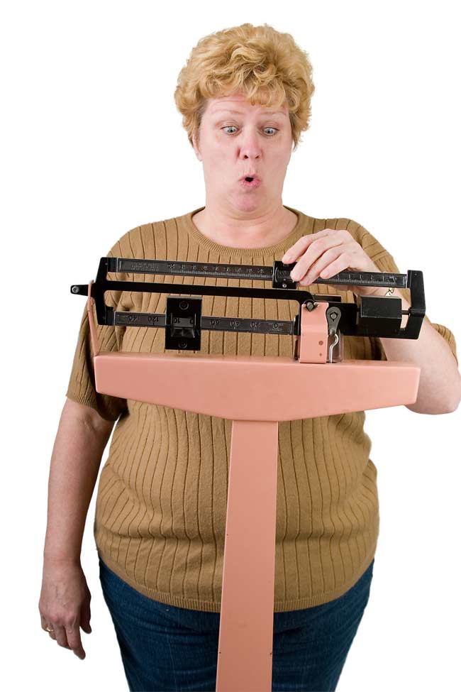
Ключ 1.
Меньше думайте о своем весе
Сознательное сбрасывание веса опасно даже для самых здоровых пенсионеров. Потеря веса приводит к атрофии мускулатуры, которой в организме пожилых людей меньше, чем у молодых. Похудение приводит к снижению минеральной плотности костей на 6-32%. Тренируйтесь, подкачивая мускулатуру. Даже самые простенькие силовые упражнения заменят рыхлый жир гладкими мышцами.
Главное, чтобы еда была здоровой и питательной, тогда ваш вес сам о себе позаботится.

Slide 9
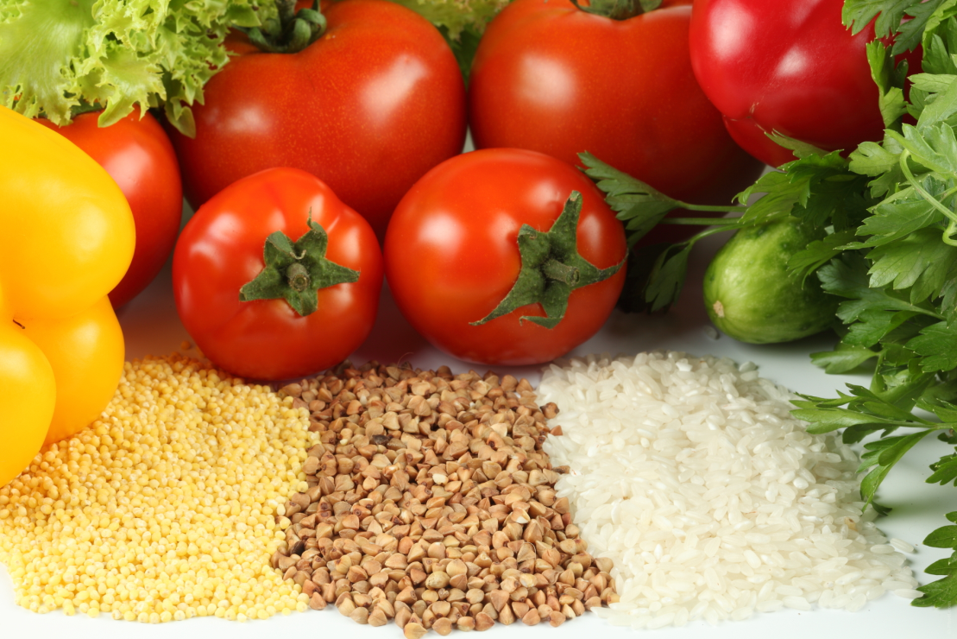
Ключ 2.
Больше пищи – меньше калорий
Снижение калорийности на 10% дает поразительный эффект за счет активации восстановительных процессов. В Греции традиционно заполняют три четверти тарелки овощами и фруктами, а остальное нежирной белковой и цельнозерновой пищей. Объемистые овощи, заполняя желудок, активируют особые «рецепторы насыщения», посылающие головному мозгу сигнал: хватит!
Овощей, фруктов и цельнозерновых продуктов можно есть, сколько угодно, без ограничений.

Slide 10
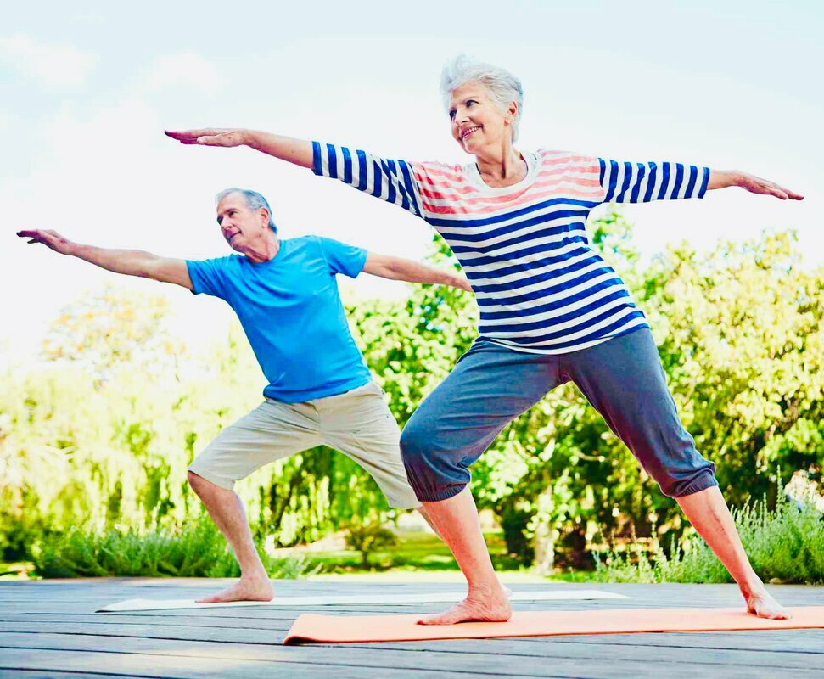
Физическая активность против старения
Ключ 3.
Регулярная физическая активность.
Физическая активность полезна в любом возрасте.
Движение - это действенное и эффективное оружие против старения и болезней, помогающее рационально использовать резервы организма. Полезны плавание, игры на свежем воздухе – теннис, гольф, которые способствует позитивному эмоциональному настрою, дают заряд бодрости и здоровья.
Ходьба повышает функциональный уровень сердечно-сосудистой, дыхательной, мышечной систем; укрепляет кости, нормализует вес (прогулки, ближний туризм, терренкур (ходьба по дорожкам), скандинавская ходьба).
Утренняя зарядка полезна и необходима пожилым людям.
Главное - знать меру.
Утренняя зарядка должна быть регулярной, умеренной, разнообразной, приятной.

Slide 11
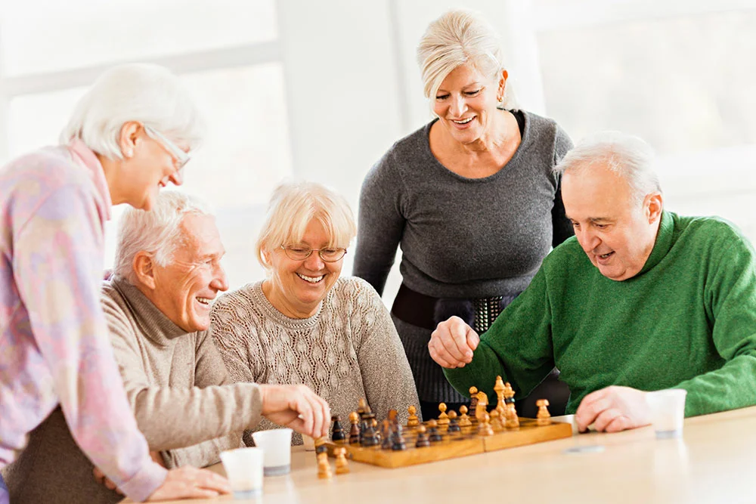
Ищите интересные занятия
Ключ 4.
Субъективное восприятие собственной жизни важнее любых ее объективных оценок. Чувство сопричастности к чему-то большому, важность своих занятий для себя и окружающих, будь то детективы, кулинария или шахматы, способствует снятию стресса и продлению жизни.
Интересные занятия, защищая от стрессов, снижают артериальное давление и уровень сахара в крови, а значит, риск ишемической болезни сердца, инсульта и диабета.
Каждый день обязательно делайте хоть что-нибудь, улучшающее вас самих или мир вокруг вас.

Slide 12

Связь с родными и близкими
Ключ 5.
Близкие существа – источник радости и защита от стрессов, незаметно подтачивающих здоровье. Присутствие друзей – не важно, двуногих, четвероногих или даже аквариумных – изменяет биохимию головного мозга, наполняя нас положительными эмоциями, которые укрепляют иммунную систему.
Старайтесь заполнить свою жизнь любовью, дружбой, радостью общения с родными и близкими.

Slide 13
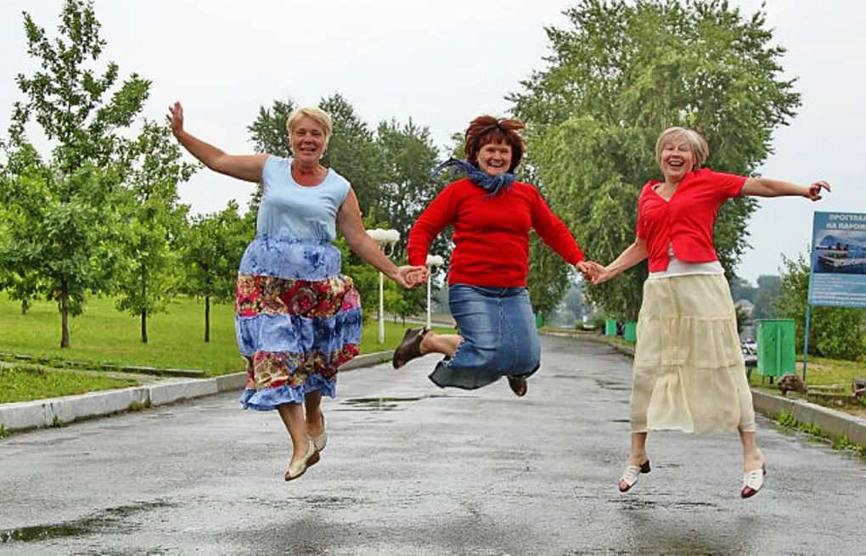
Учитесь быть оптимистом
Ключ 6.
Оптимизм не только украшает лицо улыбкой и делает вас душой общества. Позитивное мышление снижает риск заражения обычной простудой и развития ишемической болезни сердца. Кроме того, оно повышает шансы встать на ноги после инфаркта миокарда, продлевает жизнь пациентам с онкологическими заболеваниями.
Ищите поводы для смеха, он ведет к выделению эндорфинов – «гормонов счастья».
Думайте о вечном. У глубоко верующих людей повышен иммунитет к инфекциям.
Не зацикливайтесь на прошлом. Старайтесь постоянно меняться, смотреть на себя по-новому, ставить очередные цели и стремиться к их достижению.
Постоянно следите, не поддаетесь ли вы злобе и пессимизму, старайтесь позитивно смотреть на происходящее.

Slide 14

Умственная активность
Ключ 7.
Нейроны головного мозга выглядят, как ветки деревьев, ибо связываются друг с другом синапсами.
С возрастом эти связи обрываются, и мозг, мягко говоря, начинает работать с куда меньшей интенсивностью.
Головной мозг тренируется двумя способами:
внутренне -(через решение логических задач, постановку новых целей, изучение новых стихов, песен, движений и навыков);
внешне – через аэробные нагрузки, увеличивающие приток крови и кислорода.
Расшевеливайте свой мозг кроссвордами, чтением, равздумьями, решением задач, умными разговорами.

Slide 15
Использованные ресурсы интернет ресурс https://city-yaroslavl.ru/events/86449/ интернет ресурс https://snob.ru/profile/30823/blog/131481

Slide 16

Спасибо за внимание!

